Slide 1
BRASIL COLONIAL Expansão para interior
www.nilson.pro.br

Slide 2
HISTÓRIA, 7º Ano do Ensino Fundamental
A Sociedade Colonial
PARA ENTENDER A SOCIEDADE COLONIAL, É PRECISO COMPREENDER ONDE ELA SE ASSENTAVA, OS MECANISMOS QUE A FAZIAM FUNCIONAR, E OS INTERESSES DE PORTUGAL E DOS PAÍSES EUROPEUS ABSOLUTISTAS.

Slide 3
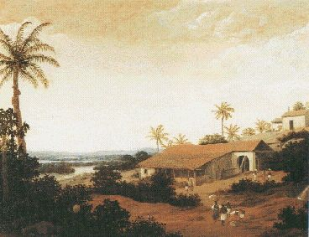
HISTÓRIA, 7º Ano do Ensino Fundamental
A Sociedade Colonial
cenário da sociedade
Colonial: Engenho com capela
Imagem: Frans Post / Engenho com capela, 1667/ Fundação Maria Luisa e Oscar Americano / Domínio Público
Guarde esse cenário, Ele vai ajudar a resolver uma questão

Slide 4
HISTÓRIA, 7º Ano do Ensino Fundamental
A Sociedade Colonial
Prepare-se:
Leia o LIVRO DIDÁTICO, Pesquise NA INTERNET E NA BIBLIOTECA DA ESCOLA.
Agora, vamos JOGAR O PAR PERFEITO,
O JOGO PARA ENTENDER A Sociedade colonial.

Slide 5
HISTÓRIA, 7º Ano do Ensino Fundamental
A Sociedade Colonial
FAÇA O PAR PERFEITO
ASSOCIANDO CORRETAMENTE
A LETRA VALIOSA A SEU NÚMERO NO BANCO DA HISTÓRIA.
A SEGUIR, VEJA UM PAR PERFEITO
RESOLVIDO!

Slide 6
HISTÓRIA, 7º Ano do Ensino Fundamental
A Sociedade Colonial
O PAR PERFEITO
BANCO DE HISTÓRIA
1 PLANTATION | 2 CRISTÃOS-NOVOS | 3 ILUMINISMO | 4 SOCIEDADE DOS MINERADORES
5 POVOAMENTO DA COLÔNIA | 6 TRATADO DE MTHUEN | 7 PACTO COLONIAL | 8 PRESIDENTES DE PROVÍNCIAS
9 HOLANDESES | 10 ENGENHO | 11 CERCAMENTOS | 12 MERCANTILISMO
BRASIL
COLÔNIA
EXEMPLO:
9F
EXEMPLO
LETRAS VALIOSAS
F
Realizavam o financiamento de engenhos, o refinamento do produto e sua distribuição na Europa.
H
NONOnOnoNoNoNONonononononononononononononononononoNONONonono.
R
NONOnOnoNoNoNONonononononononononononononononononoNONONonono.
X
NONOnOnoNoNoNONonononononononononononononononononoNONONonono.
A
NONOnOnoNoNoNONonononononononononononononononononoNONONonono.

Slide 7
HISTÓRIA, 7º Ano do Ensino Fundamental
A Sociedade Colonial
VAMOS COMEÇAR
A RESOLVER!
BRASIL
COLÔNIA
EXEMPLO:
9F

Slide 8
HISTÓRIA, 7º Ano do Ensino Fundamental
A Sociedade Colonial
LETRA VALIOSA
BANCO DE HISTÓRIA
X
De um lado, favoreceu a disseminação da escravidão no cotidiano colonial. De outro, representava materialmente o poder dos senhores de terras sobre os plantéis de escravos, capangas, pequenos lavradores e seus próprios familiares.
1 PLANTATION | 2 CRISTÃOS-NOVOS | 3 ILUMINISMO | 4 SOCIEDADE DOS MINERADORES
5 POVOAMENTO DA COLÔNIA | 6 TRATADO DE MTHUEN | 7 PACTO COLONIAL | 8 PRESIDENTES DE PROVÍNCIAS
9 HOLANDESES | 10 ENGENHO | 11 CERCAMENTOS | 12 MERCANTILISMO
FAÇA O PAR PERFEITO ASSOCIANDO CORRETAMENTE A LETRA VALIOSA A SEU NÚMERO NO BANCO DE HISTÓRIA.. LEMBRE-SE, O NÚMERO NOVE JÁ FOI RESOLVIDO.

Slide 9
HISTÓRIA, 7º Ano do Ensino Fundamental
A Sociedade Colonial
LETRA VALIOSA
BANCO DE HISTÓRIA
H
Conjunto de práticas e regras político-econômicas que justificavam a dominação das metrópoles sobre suas respectivas colônias. As colônias deveriam garantir os lucros e o desenvolvimento de suas metrópoles.
1 PLANTATION | 2 CRISTÃOS-NOVOS | 3 ILUMINISMO | 4 SOCIEDADE DOS MINERADORES
5 POVOAMENTO DA COLÔNIA | 6 TRATADO DE MTHUEN | 7 PACTO COLONIAL | 8 PRESIDENTES DE PROVÍNCIAS
9 HOLANDESES | 10 ENGENHO | 11 CERCAMENTOS | 12 MERCANTILISMO
FAÇA O PAR PERFEITO ASSOCIANDO CORRETAMENTE A LETRA VALIOSA A SEU NÚMERO NO BANCO DE HISTÓRIA.. LEMBRE-SE, O NÚMERO NOVE JÁ FOI RESOLVIDO.

Slide 10
HISTÓRIA, 7º Ano do Ensino Fundamental
A Sociedade Colonial
LETRA VALIOSA
BANCO DE HISTÓRIA
R
O português pautava-se pelo desenvolvimento das atividades a partir do seu Império Colonial. Assim, pela exploração da produção açucareira e do tráfico de escravos, os portugueses procuravam acumular moedas e metais preciosos, de forma a garantir saldos positivos em sua balança comercial.
1 PLANTATION | 2 CRISTÃOS-NOVOS | 3 ILUMINISMO | 4 SOCIEDADE DOS MINERADORES
5 POVOAMENTO DA COLÔNIA | 6 TRATADO DE MTHUEN | 7 PACTO COLONIAL | 8 PRESIDENTES DE PROVÍNCIAS
9 HOLANDESES | 10 ENGENHO | 11 CERCAMENTOS | 12 MERCANTILISMO
FAÇA O PAR PERFEITO ASSOCIANDO CORRETAMENTE A LETRA VALIOSA A SEU NÚMERO NO BANCO DE HISTÓRIA.. LEMBRE-SE, O NÚMERO NOVE JÁ FOI RESOLVIDO.

Slide 11
HISTÓRIA, 7º Ano do Ensino Fundamental
A Sociedade Colonial
LETRA VALIOSA
BANCO DE HISTÓRIA
A
Operou um deslocamento do povoamento da América portuguesa para o interior do continente. Estimulou o comércio interno colonial, com o abastecimento de escravos, alimentos e ferramentas para essas regiões.
1 PLANTATION | 2 CRISTÃOS-NOVOS | 3 ILUMINISMO | 4 SOCIEDADE DOS MINERADORES
5 POVOAMENTO DA COLÔNIA | 6 TRATADO DE MTHUEN | 7 PACTO COLONIAL | 8 PRESIDENTES DE PROVÍNCIAS
9 HOLANDESES | 10 ENGENHO | 11 CERCAMENTOS | 12 MERCANTILISMO
FAÇA O PAR PERFEITO ASSOCIANDO CORRETAMENTE A LETRA VALIOSA A SEU NÚMERO NO BANCO DE HISTÓRIA.. LEMBRE-SE, O NÚMERO NOVE JÁ FOI RESOLVIDO.

Slide 12
HISTÓRIA, 7º Ano do Ensino Fundamental
A Sociedade Colonial
LETRA VALIOSA
BANCO DE HISTÓRIA
E
Caracteriza-se pela produção monocultora em larga escala voltada para o mercado externo, realizada em grandes propriedades (latifúndios) por meio do trabalho escravo.
1 PLANTATION | 2 CRISTÃOS-NOVOS | 3 ILUMINISMO | 4 SOCIEDADE DOS MINERADORES
5 POVOAMENTO DA COLÔNIA | 6 TRATADO DE MTHUEN | 7 PACTO COLONIAL | 8 PRESIDENTES DE PROVÍNCIAS
9 HOLANDESES | 10 ENGENHO | 11 CERCAMENTOS | 12 MERCANTILISMO
FAÇA O PAR PERFEITO ASSOCIANDO CORRETAMENTE A LETRA VALIOSA A SEU NÚMERO NO BANCO DE HISTÓRIA.. LEMBRE-SE, O NÚMERO NOVE JÁ FOI RESOLVIDO.

Slide 13
HISTÓRIA, 7º Ano do Ensino Fundamental
A Sociedade Colonial
VAMOS CONFERIR
AS RESPOSTAS!
BRASIL
COLÔNIA
EXEMPLO:
9F

Slide 14
HISTÓRIA, 7º Ano do Ensino Fundamental
A Sociedade Colonial
LETRA VALIOSA
BANCO DE HISTÓRIA
X
De um lado, favoreceu a disseminação da escravidão no cotidiano colonial. De outro, representava materialmente o poder dos senhores de terras sobre os plantéis de escravos, capangas, pequenos lavradores e seus próprios familiares.
1 PLANTATION | 2 CRISTÃOS-NOVOS | 3 ILUMINISMO | 4 SOCIEDADE DOS MINERADORES
5 POVOAMENTO DA COLÔNIA | 6 TRATADO DE MTHUEN | 7 PACTO COLONIAL | 8 PRESIDENTES DE PROVÍNCIAS
9 HOLANDESES | 10 ENGENHO | 11 CERCAMENTOS | 12 MERCANTILISMO
RESPOSTA
X = 10
FAÇA O PAR PERFEITO ASSOCIANDO CORRETAMENTE A LETRA VALIOSA A SEU NÚMERO NO BANCO DE HISTÓRIA.. LEMBRE-SE, O NÚMERO NOVE JÁ FOI RESOLVIDO.

Slide 15
HISTÓRIA, 7º Ano do Ensino Fundamental
A Sociedade Colonial
LETRA VALIOSA
BANCO DE HISTÓRIA
H
Conjunto de práticas e regras político-econômicas que justificavam a dominação das metrópoles sobre suas respectivas colônias. As colônias deveriam garantir os lucros e o desenvolvimento de suas metrópoles.
1 PLANTATION | 2 CRISTÃOS-NOVOS | 3 ILUMINISMO | 4 SOCIEDADE DOS MINERADORES
5 POVOAMENTO DA COLÔNIA | 6 TRATADO DE MTHUEN | 7 PACTO COLONIAL | 8 PRESIDENTES DE PROVÍNCIAS
9 HOLANDESES | 10 ENGENHO | 11 CERCAMENTOS | 12 MERCANTILISMO
RESPOSTA
H = 7
FAÇA O PAR PERFEITO ASSOCIANDO CORRETAMENTE A LETRA VALIOSA A SEU NÚMERO NO BANCO DE HISTÓRIA.. LEMBRE-SE, O NÚMERO NOVE JÁ FOI RESOLVIDO.

Slide 16
HISTÓRIA, 7º Ano do Ensino Fundamental
A Sociedade Colonial
LETRA VALIOSA
BANCO DE HISTÓRIA
R
O português pautava-se pelo desenvolvimento das atividades a partir do seu Império Colonial. Assim, pela exploração da produção açucareira e do tráfico de escravos, os portugueses procuravam acumular moedas e metais preciosos, de forma a garantir saldos positivos em sua balança comercial.
1 PLANTATION | 2 CRISTÃOS-NOVOS | 3 ILUMINISMO | 4 SOCIEDADE DOS MINERADORES
5 POVOAMENTO DA COLÔNIA | 6 TRATADO DE MTHUEN | 7 PACTO COLONIAL | 8 PRESIDENTES DE PROVÍNCIAS
9 HOLANDESES | 10 ENGENHO | 11 CERCAMENTOS | 12 MERCANTILISMO
RESPOSTA
R = 12
FAÇA O PAR PERFEITO ASSOCIANDO CORRETAMENTE A LETRA VALIOSA A SEU NÚMERO NO BANCO DE HISTÓRIA.. LEMBRE-SE, O NÚMERO NOVE JÁ FOI RESOLVIDO.

Slide 17
HISTÓRIA, 7º Ano do Ensino Fundamental
A Sociedade Colonial
LETRA VALIOSA
BANCO DE HISTÓRIA
A
Operou um deslocamento do povoamento da América portuguesa para o interior do continente. Estimulou o comércio interno colonial, com o abastecimento de escravos, alimentos e ferramentas para essas regiões.
1 PLANTATION | 2 CRISTÃOS-NOVOS | 3 ILUMINISMO | 4 SOCIEDADE DOS MINERADORES
5 POVOAMENTO DA COLÔNIA | 6 TRATADO DE MTHUEN | 7 PACTO COLONIAL | 8 PRESIDENTES DE PROVÍNCIAS
9 HOLANDESES | 10 ENGENHO | 11 CERCAMENTOS | 12 MERCANTILISMO
RESPOSTA
A = 4
FAÇA O PAR PERFEITO ASSOCIANDO CORRETAMENTE A LETRA VALIOSA A SEU NÚMERO NO BANCO DE HISTÓRIA.. LEMBRE-SE, O NÚMERO NOVE JÁ FOI RESOLVIDO.

Slide 18
HISTÓRIA, 7º Ano do Ensino Fundamental
A Sociedade Colonial
LETRA VALIOSA
BANCO DE HISTÓRIA
E
Caracteriza-se pela produção monocultora em larga escala voltada para o mercado externo, realizada em grandes propriedades (latifúndios) por meio do trabalho escravo.
1 PLANTATION | 2 CRISTÃOS-NOVOS | 3 ILUMINISMO | 4 SOCIEDADE DOS MINERADORES
5 POVOAMENTO DA COLÔNIA | 6 TRATADO DE MTHUEN | 7 PACTO COLONIAL | 8 PRESIDENTES DE PROVÍNCIAS
9 HOLANDESES | 10 ENGENHO | 11 CERCAMENTOS | 12 MERCANTILISMO
RESPOSTA
E = 1
FAÇA O PAR PERFEITO ASSOCIANDO CORRETAMENTE A LETRA VALIOSA A SEU NÚMERO NO BANCO DE HISTÓRIA.. LEMBRE-SE, O NÚMERO NOVE JÁ FOI RESOLVIDO.

Slide 19
HISTÓRIA, 7º Ano do Ensino Fundamental
A Sociedade Colonial
Confira seus acertos
7H
1E
10X
BRASIL
COLÔNIA
4A
EXEMPLO:
9F
12R

Slide 20
HISTÓRIA, 7º Ano do Ensino Fundamental
A Sociedade Colonial
A ESCRAVIDÃO ERA UMA DAS CARACTERÍSTICAS DA SOCIEDADE COLONIAL BRASILEIRA. Estendeu-SE até a monarquia, Já com o país independente.
ELA FOI RETRATADA POR PINTORES E ILUSTRADORES.
A SEGUIR, PROPOMOS O ENIGMA DE DEBRET,
PINTOR e desenhista francês QUE RETRATOU A ESCRAVIDÃO NO BRASIL EM VÁRIAS DE suas OBRAS.

Slide 21
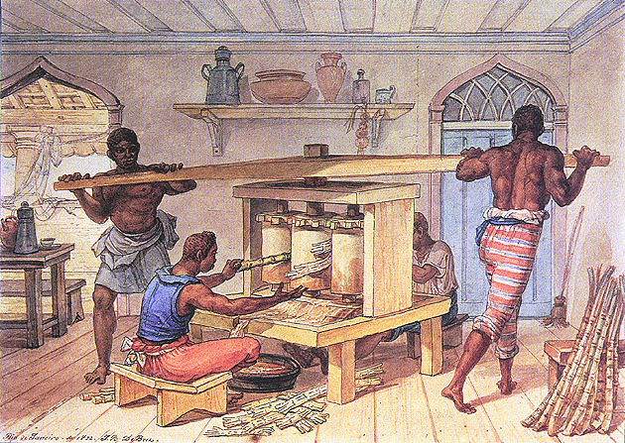
HISTÓRIA, 7º Ano do Ensino Fundamental
A Sociedade Colonial
O ENIGMA DE DEBRET
Descubra o erro lógico na aquarela Engenho manual
que faz caldo de cana de Jean Baptiste Debret, 1822.
Imagem: Jean-Baptiste Debret/ Engenho Manual que Faz Caldo de Cana , 1822 / Museus Castro Maya - IPHAN/MinC (Rio de Janeiro, RJ)/ http://www.itaucultural.org.br/aplicexternas/enciclopedia_IC/Enc_Obras/dsp_dados_obra.cfm?cd_obra=61279&cd_idioma=28555&cd_verbete=670&num_obra=12

Slide 22
HISTÓRIA, 7º Ano do Ensino Fundamental
A Sociedade Colonial
Quebrando O ENIGMA DE DEBRET
Observe os escravos que estão
girando a moenda e o escravo que coloca a cana!
Descobriu o erro?
Que tal pedir uma força ao
professor de matemática?
Imagem: Jean-Baptiste Debret/ Engenho Manual que Faz Caldo de Cana , 1822 / Museus Castro Maya - IPHAN/MinC (Rio de Janeiro, RJ)/ http://www.itaucultural.org.br/aplicexternas/enciclopedia_IC/Enc_Obras/dsp_dados_obra.cfm?cd_obra=61279&cd_idioma=28555&cd_verbete=670&num_obra=12

Slide 23
HISTÓRIA, 7º Ano do Ensino Fundamental
A Sociedade Colonial
História em debate 1
A condição da Mulher na sociedade colonial
Vamos pesquisar esse tema e realizar um debate com toda a turma.

Slide 24
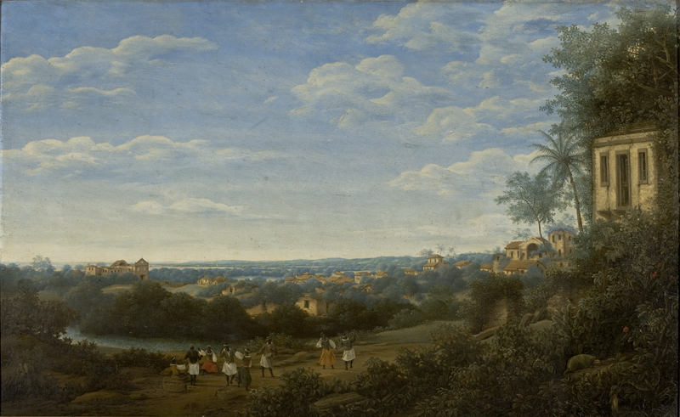
HISTÓRIA, 7º Ano do Ensino Fundamental
A Sociedade Colonial
Cronista da história
Inspirado na pintura de Franz Post, descreva um dia na Sociedade
Colonial – vamos pedir ajuda ao professor de português!
Imagem: Frans Post / Paisagem em Pernambuco com Casa Grande, 1665/ São Paulo Museum of Art / Domínio Público

Slide 25
HISTÓRIA, 7º Ano do Ensino Fundamental
A Sociedade Colonial
História em debate 2
O trabalho escravo No Brasil atual
Vamos pesquisar esse tema e realizar um debate com toda a turma.

Slide 26
HISTÓRIA, 7º Ano do Ensino Fundamental
A Sociedade Colonial
Colônia NA net
Portal São Francisco
Sociedade Colonial
http://www.portalsaofrancisco.com.br/alfa/brasil-colonia/sociedade-colonial.php
A biblioteca Da escola É uma boa
PARA APERFEIÇOAR SEUS ESTUDOS

Slide 27
HISTÓRIA, 7º Ano do Ensino Fundamental
A conquista e a administração da América portuguesa
Descobrimento
ou
conquista?
2ª fase

Slide 28
HISTÓRIA, 7º Ano do Ensino Fundamental
A conquista e a administração da América Portuguesa
A chegada dos portugueses ao Brasil
Em 1500, uma grande esquadra comandada por Pedro Álvares Cabral saiu de Portugal. Alguns historiadores afirmam que estavam indo em direção ao Oriente, outros acreditam que Cabral já sabia da existência das terras brasileiras. O que se sabe, porém, é que em 22 de abril de 1500 Cabral ancorou na região que hoje corresponde ao sul da Bahia.

Slide 29
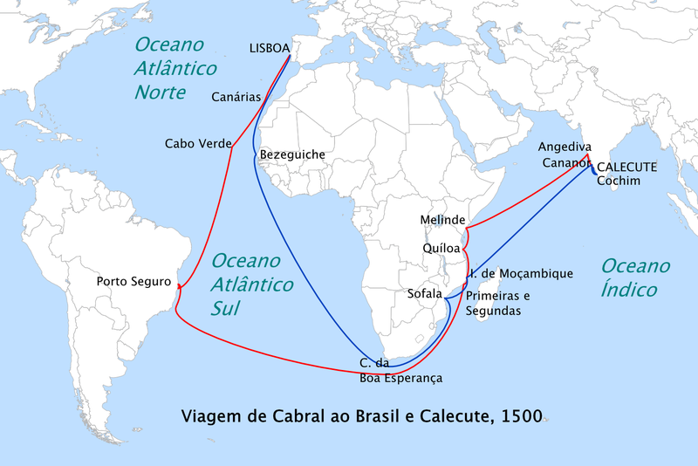
HISTÓRIA, 7º Ano do Ensino Fundamental
A conquista e a administração da América portuguesa
A viagem de Cabral ao Brasil e Calecute, 1500
Imagem: Vermelho: Rota de Pedro Álvares Cabral desde Portugal à Índia em 1500. Azul escuro: rota de regresso / João Sousa/ GNU Free Documentation License

Slide 30
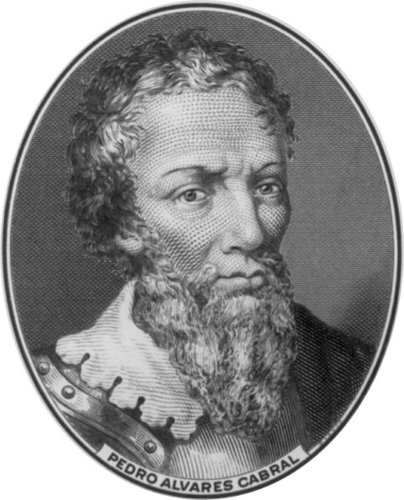
HISTÓRIA, 7º Ano do Ensino Fundamental
A conquista e a administração da América portuguesa
Navegador português Pedro Álvares Cabral
Imagem: Pedro Álvares Cabral, navegador e explorador português, descobridor do Brasil/ Autor Desconhecido/ Domínio Público

Slide 31
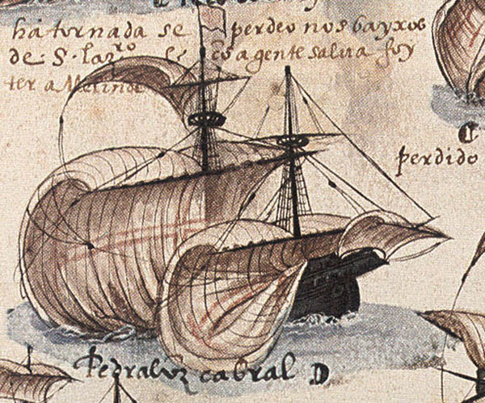
HISTÓRIA, 7º Ano do Ensino Fundamental
A conquista e a administração da América portuguesa
Nau de Pedro Álvares Cabral
Imagem: Memória das Armadas que de Portugal passaram à Índia..., pormenor da nau de Pedro Álvares Cabral/ ALBUQUERQUE, Luís de, pref/ Domínio Público

Slide 32
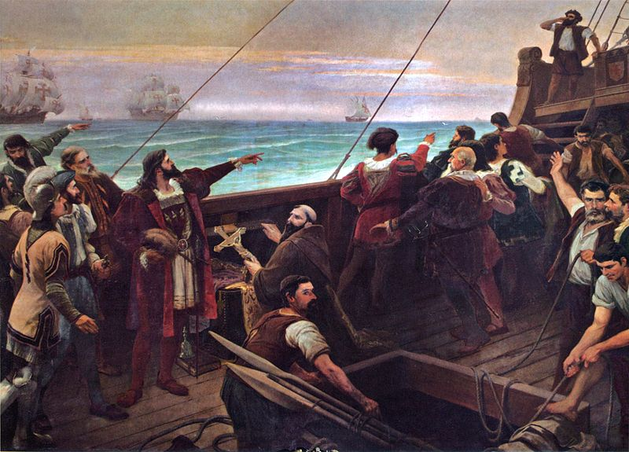
HISTÓRIA, 7º Ano do Ensino Fundamental
A conquista e a administração da América portuguesa
Cabral vê, pela primeira vez, as terras brasileiras.
Imagem: Francisco Aurélio de Figueiredo e Melo/ Pedro Álvares Cabral sees the land that would later be known as Brazil for the first time, 1887/ Domínio Público

Slide 33
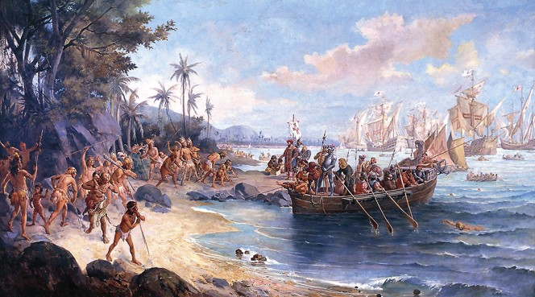
HISTÓRIA, 7º Ano do Ensino Fundamental
A conquista e a administração da América portuguesa
Desembarque de Cabral em Porto Seguro, em 1500.
Imagem: Oscar Pereira da Silva/ Desembarque de Pedro Álvares Cabral em Porto Seguro em 1500, 1922/ Domínio Público

Slide 34
HISTÓRIA, 7º Ano do Ensino Fundamental
A conquista e a administração da América portuguesa
Os primeiros contatos entre portugueses e nativos.
Os primeiros encontros entre portugueses e nativos, de acordo com a carta de Pero Vaz de Caminha, escrivão da frota de Cabral, foram pacíficos, apesar das diferenças culturais existentes entre eles.

Slide 35
HISTÓRIA, 7º Ano do Ensino Fundamental
A conquista e a administração da América portuguesa
Cadê o ouro?
O rei de Portugal, na época, D. Manuel I, ficou decepcionado com as informações da carta de Caminha, pois ele esperava encontrar metais preciosos nas terras recém-descobertas. Assim, os primeiros trinta anos da presença portuguesa se resumiram à exploração do pau-brasil, já que Portugal estava mais interessado no comércio de especiarias com o Oriente, que era bem mais lucrativo.

Slide 36
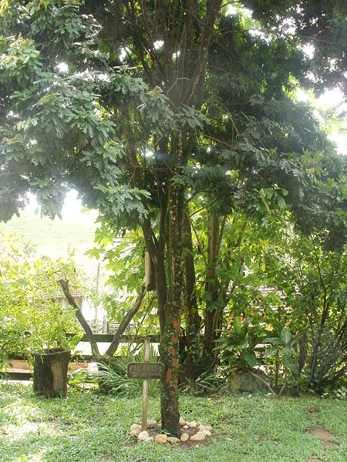
HISTÓRIA, 7º Ano do Ensino Fundamental
A conquista e a administração da América portuguesa
Pau-brasil
Árvore nativa da Mata Atlântica e presente em todo o litoral brasileiro. Era comercializado com o objetivo de fabricar móveis e extrair a tinta vermelha de sua madeira para tingir tecidos. Devido à sua intensa exploração, na época da chegada dos portugueses, acabou entrando em extinção.
Imagem: Pau-Brasil na Fazenda Resgatinho, na Zona rural de Bananal, estado de São Paulo, Brasil/ Eduardo P/ Creative Commons Attribution-Share Alike 3.0 Unported

Slide 37
HISTÓRIA, 7º Ano do Ensino Fundamental
A conquista e a administração da América Portuguesa
Especiarias?
Sabe aqueles temperos que a gente usa na cozinha? Pimenta do reino, noz moscada, gengibre, cravo e canela... eram as especiarias da Índia. Hoje, a gente compra baratinho nos mercados, mas, antigamente, elas eram valiosas e custavam muito caro!

Slide 38
HISTÓRIA, 7º Ano do Ensino Fundamental
A conquista e a administração da América portuguesa
A exploração do pau-brasil
Ao longo do litoral brasileiro foram criadas feitorias (entrepostos comerciais) para explorar o pau-brasil. A obtenção da madeira era feita por meio do escambo (troca). Através desse sistema, os indígenas recebiam objetos (canivetes, espelhos, miçangas, facas, entre outros) em troca de serviços prestados na extração da madeira. A Coroa portuguesa possuía o monopólio da exploração da madeira, no entanto, em 1503, o português Fernão de Noronha recebeu o direito de explorar a madeira. Com os lucros, ele deveria enviar seis navios ao Brasil, anualmente, prosseguir nas descobertas de outras riquezas e erguer fortificações para defender o litoral.

Slide 39
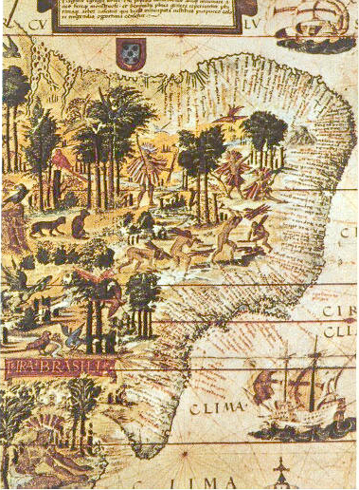
HISTÓRIA, 7º Ano do Ensino Fundamental
A conquista e a administração da América portuguesa
A extração do pau-brasil
Imagem: The map of Brasil in 16th century 1519/ 社会历史博物馆/ Public Domain

Slide 40
HISTÓRIA, 7º Ano do Ensino Fundamental
A conquista e a administração da América portuguesa
O início da colonização
Dificuldades na vigilância do litoral e ameaça de invasões estrangeiras.
Necessidade de explorar riquezas que compensassem a perda dos lucros no comércio oriental.
Garantir a posse da terra.

Slide 41
HISTÓRIA, 7º Ano do Ensino Fundamental
A conquista e a administração da América portuguesa
As primeiras expedições
Em 1530, a Coroa portuguesa envia para o Brasil o nobre Martim Affonso de Sousa. A expedição era formada por cinco navios e uma tripulação de aproximadamente 500 homens com a missão de proteger o litoral brasileiro, fundar vilas e fortificações e descobrir novas riquezas. Martim Affonso de Sousa capturou navios franceses na costa brasileira entre 1531 e 1532 e fundou a Vila de São Vicente, primeira povoação da América portuguesa. Distribuiu lotes de terras a colonos e iniciou o cultivo da cana-de-açúcar.

Slide 42
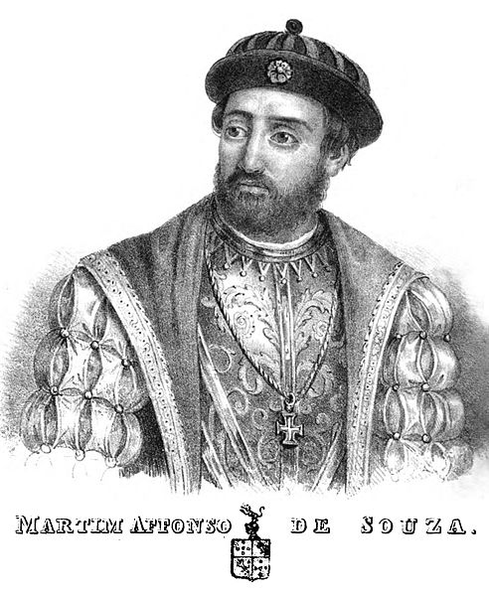
HISTÓRIA, 7º Ano do Ensino Fundamental
A conquista e a administração da América portuguesa
Nobre e militar português
Martim Affonso de Sousa
Imagem: Martim Afonso de Sousa (Vila Viçosa, c.1490/1500 — Lisboa, 21 de julho de 1571) foi um nobre e militar português. Jaz em São Francisco de Lisboa. Como Tomé de Sousa, descendia por linha bastarda do rei Afonso III de Portugal/ Pêro Lopes de Souza/ Domínio Público

Slide 43
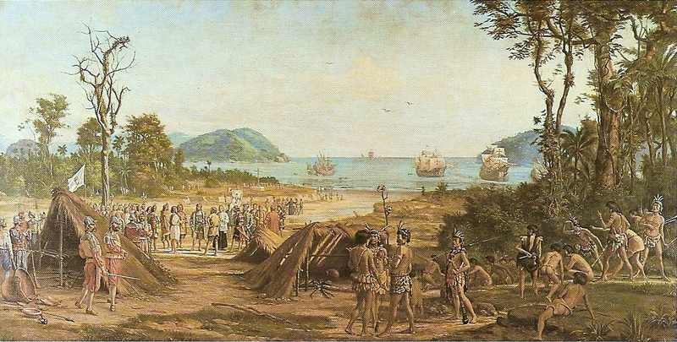
HISTÓRIA, 7º Ano do Ensino Fundamental
A conquista e a administração da América portuguesa
Fundação de São Vicente
Imagem: Benedito Calixto/ Fundação de São Vicente, 1900/ Domínio Público

Slide 44
HISTÓRIA, 7º Ano do Ensino Fundamental
A conquista e a administração da América portuguesa
As Capitanias Hereditárias
Para iniciar a colonização, a Coroa portuguesa decidiu, em 1534, dividir o territórios em lotes, chamados de Capitanias Hereditárias. Cada Capitania foi entregue a um capitão donatário que arcava com os custos da colonização. Foram distribuídas 15 capitanias a 14 donatários que deveriam exercer a justiça e o comando militar, doar lotes, fundar vilas, escravizar e vender índios, entre outras atividades econômicas. O sistema de Capitanias Hereditárias foi a primeira forma efetiva encontrada pela Coroa portuguesa para defender, explorar e administrar as terras portuguesas na América.

Slide 45
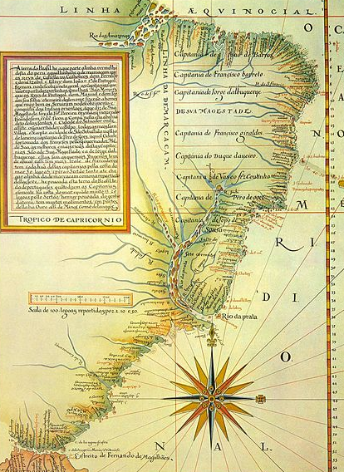
HISTÓRIA, 7º Ano do Ensino Fundamental
A conquista e a administração da América portuguesa
Capitanias Hereditárias - 1534
Imagem: Mapa de Luís Teixeira (c. 1574) com a divisão da América portuguesa em capitanias. A linha de Tordesilhas está deslocada dez graus mais a oeste/ Luís Teixeira/ Domínio Público

Slide 46
HISTÓRIA, 7º Ano do Ensino Fundamental
A conquista e a administração da América portuguesa
O fracasso das capitanias
Alguns donatários nem chegaram a tomar posse das terras. Outros acabaram abandonando as possessões.
Além dos capitães donatários não possuírem recursos suficientes para administrar os lotes, outras capitanias enfrentaram a resistência dos indígenas.
Apenas as capitanias de Pernambuco e São Vicente tiveram sucesso, devido ao cultivo da cana-de-açúcar.

Slide 47
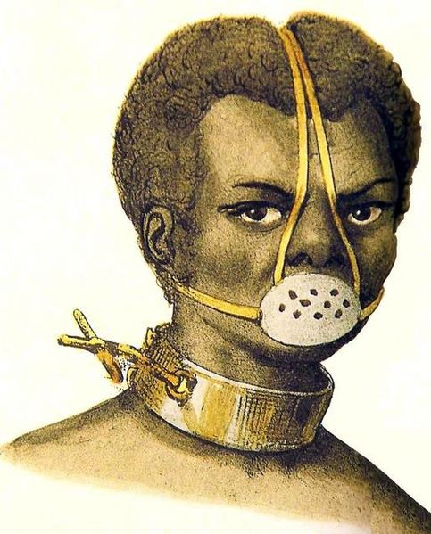
HISTÓRIA, 7º Ano do Ensino Fundamental
A conquista e a administração da América portuguesa
A escravidão negra
Nos primeiros trinta anos da colonização, foi utilizado o trabalho indígena na exploração do pau-brasil. Após a implantação da cultura da cana-de açúcar, passou-se a utilizar o trabalho escravo negro. Os negros eram trazidos da África em navios negreiros, explorados e submetidos a todas as formas de humilhação. O trabalho escravo constituiu a base para a consolidação da economia da colônia.
Imagem: Jacques Etienne Arago/ Castigo de Escravo, 1839/ Domínio Público

Slide 48
HISTÓRIA, 7º Ano do Ensino Fundamental
A conquista e a administração da América portuguesa
O Governo-Geral
Com o fracasso das Capitanias Hereditárias, a Coroa portuguesa decide centralizar a administração da colônia e cria, em 1548, o governo-geral. Tomé de Sousa foi o primeiro governador-geral e chegou ao Brasil em 1549. Ao chegar à colônia, escolheu Salvador para ser a sede do governo-geral e, consequentemente, a primeira capital do Brasil. O governo-geral possuía uma série de atribuições contidas em um regimento. Entre suas principais atribuições estavam: administrar as capitanias, incentivar a ocupação do litoral, fundar novas vilas, controlar a exploração do pau-brasil e incentivar a catequese dos índios.

Slide 49
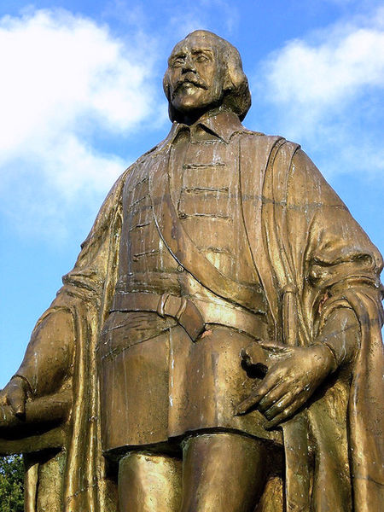
HISTÓRIA, 7º Ano do Ensino Fundamental
A conquista e a administração da América portuguesa
Tomé de Sousa:
o administrador colonial português
Imagem: Bronze statue of Thomé (or Tomé) de Sousa, first governor of colonial Brazil, located in central Salvador, Bahia, Brazil/ Samory Santos/ Creative Commons Attribution-Share Alike 2.0 Generic

Slide 50
HISTÓRIA, 7º Ano do Ensino Fundamental
A conquista e a administração da América portuguesa
Os Jesuítas
Os jesuítas chegaram ao Brasil em 1549, com Tomé de Sousa. Liderados pelo padre Manuel da Nóbrega, os jesuítas inciaram uma das mais importantes missões da Coroa portuguesa: catequizar os índios. Assim, fundaram colégios, construíram igrejas e desenvolveram projetos assistenciais. É importante lembrar, porém, que a catequização não respeitou a cultura indígena e seus rituais religiosos, impondo-lhes uma nova fé.

Slide 51
HISTÓRIA, 7º Ano do Ensino Fundamental
A conquista e a administração da América portuguesa
A divisão da América portuguesa.
Devido à presença francesa no Rio de Janeiro, em 1555 (França Antártica) o governo português percebeu que não tinha agilidade suficiente para enfrentar inimigos em pontos distantes de sua sede administrativa. Assim, decidiu dividir a América portuguesa em dois governos com sedes em Salvador e no Rio de Janeiro.

Slide 52
HISTÓRIA, 7º Ano do Ensino Fundamental
A conquista e a administração da América portuguesa
As Câmaras Municipais
As câmaras municipais eram responsáveis pela administração das vilas e cidades.
Os vereadores das câmaras eram chamados de “homens bons”. Eram os homens brancos, proprietários de terras e escravos.
As câmaras regulavam as feiras, os mercados, os ofícios e o comércio local, além de executar as obras públicas.
Assim, podemos concluir que as câmaras representavam os interesses dos grandes proprietários de terras, os chamados latifundiários.

Slide 53
HISTÓRIA, 7º Ano do Ensino Fundamental
A conquista e a administração da América portuguesa
Referências Bibliográficas
Braick, Patricia Ramos. MOTA, Myriam Becho. História: das cavernas ao terceiro milênio, 7º ano. 2. ed. - São Paulo, Moderna, 2006.
Boulos Junior, Alfredo. História: Sociedade e Cidadania, 7º ano. São Paulo: FTD, 2009.
Cotrim, Gilberto. Saber e fazer História: História geral e do Brasil, 7º Ano: modernidade européia e Brasil Colônia. 5ed. São Paulo:Saraiva, 2009.
www.wikipedia.org

Slide 54
Tabela de Imagens
n° do slide | direito da imagem como está ao lado da foto | link do site onde se consegiu a informação | Data do Acesso
3 | Frans Post / Engenho com capela, 1667/ Fundação Maria Luisa e Oscar Americano / Domínio Público | http://commons.wikimedia.org/wiki/File:Engenho_com_capela.jpg?uselang=pt-br | 18/09/2012
21 | Jean-Baptiste Debret/ Engenho Manual que Faz Caldo de Cana , 1822 / Museus Castro Maya - IPHAN/MinC (Rio de Janeiro, RJ)/ http://www.itaucultural.org.br/aplicexternas/enciclopedia_IC/Enc_Obras/dsp_dados_obra.cfm?cd_obra=61279&cd_idioma=28555&cd_verbete=670&num_obra=12 | http://www.itaucultural.org.br/aplicexternas/enciclopedia_IC/Enc_Obras/dsp_dados_obra.cfm?cd_obra=61279&cd_idioma=28555&cd_verbete=670&num_obra=12 | 18/09/2012
22 | Jean-Baptiste Debret/ Engenho Manual que Faz Caldo de Cana , 1822 / Museus Castro Maya - IPHAN/MinC (Rio de Janeiro, RJ)/ http://www.itaucultural.org.br/aplicexternas/enciclopedia_IC/Enc_Obras/dsp_dados_obra.cfm?cd_obra=61279&cd_idioma=28555&cd_verbete=670&num_obra=12 | http://www.itaucultural.org.br/aplicexternas/enciclopedia_IC/Enc_Obras/dsp_dados_obra.cfm?cd_obra=61279&cd_idioma=28555&cd_verbete=670&num_obra=12 | 18/09/2012
24 | Frans Post / Paisagem em Pernambuco com Casa Grande, 1665/ São Paulo Museum of Art / Domínio Público | http://commons.wikimedia.org/wiki/File:Frans_Post_-_Paisagem_em_Pernambuco_com_Casa-Grande.jpg | 18/09/2012

